Slide 1


TRÒ CHƠI:
“ EM LÀM NHẠC SĨ”

Slide 2
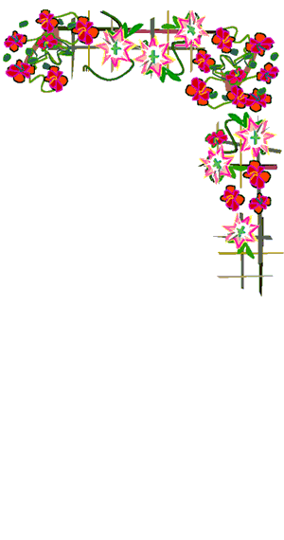

Hãy gọi tên nốt và hình nốt các nốt nhạc sau:
Đô đen
Pha móc kép
Si trắng
Rê móc đơn

Slide 3
Viết các nốt nhạc sau :
Mi trắng, La móc đơn, Son đen.

Slide 4

Thứ năm, ngày 8 tháng 4 năm 2010
ÂM NHẠC

Slide 5
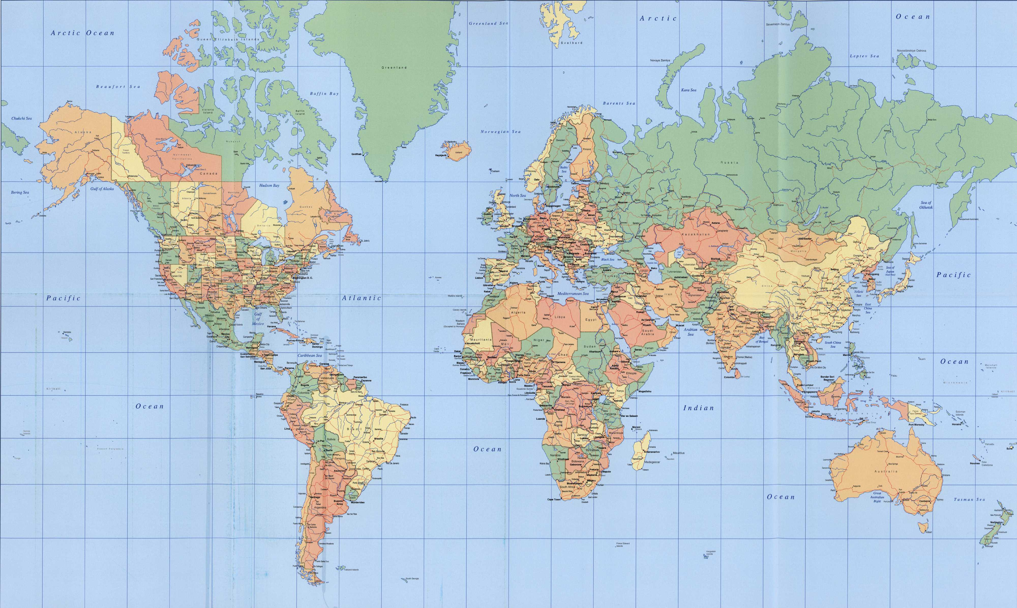
Hy Lạp
Việt Nam

Slide 6

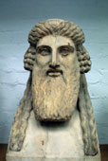
Thần ATHENA
Thần RƯỢU VANG

Slide 7
ÂM NHẠC
- Kể chuyện âm nhạc: CHÀNG OÓC – PHÊ VÀ CÂY ĐÀN LIA.
- Nghe nhạc.
NHÂN VẬT:
chàng Oóc-phê
vợ chàng Oóc-phê (nàng Ơ-ri-đi-xơ)
lão lái đò (Ca-rông)
Diêm Vương
Thần A-pô-lông

Slide 8
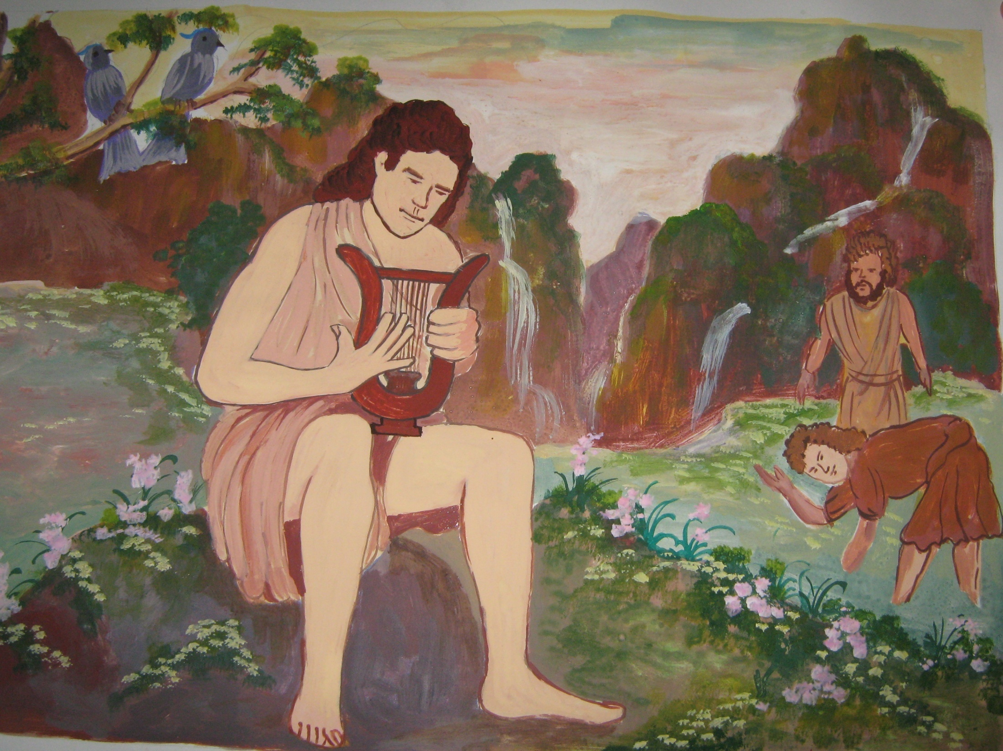

Slide 9
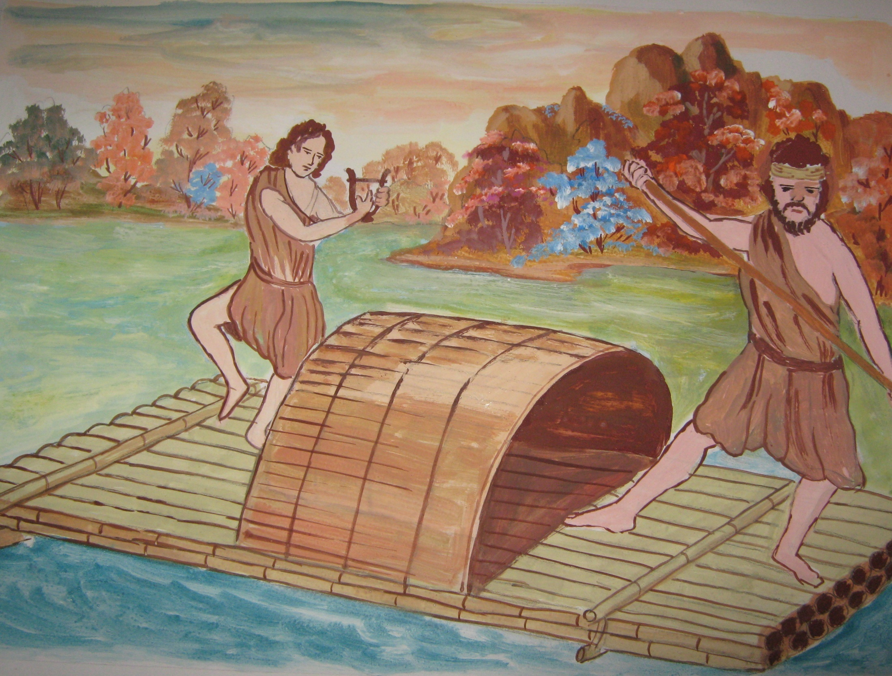

Slide 10
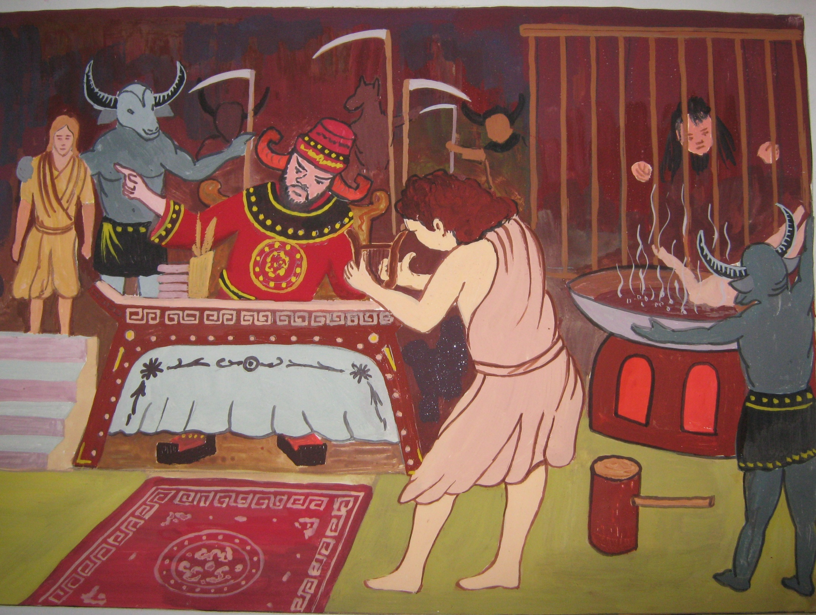

Slide 11
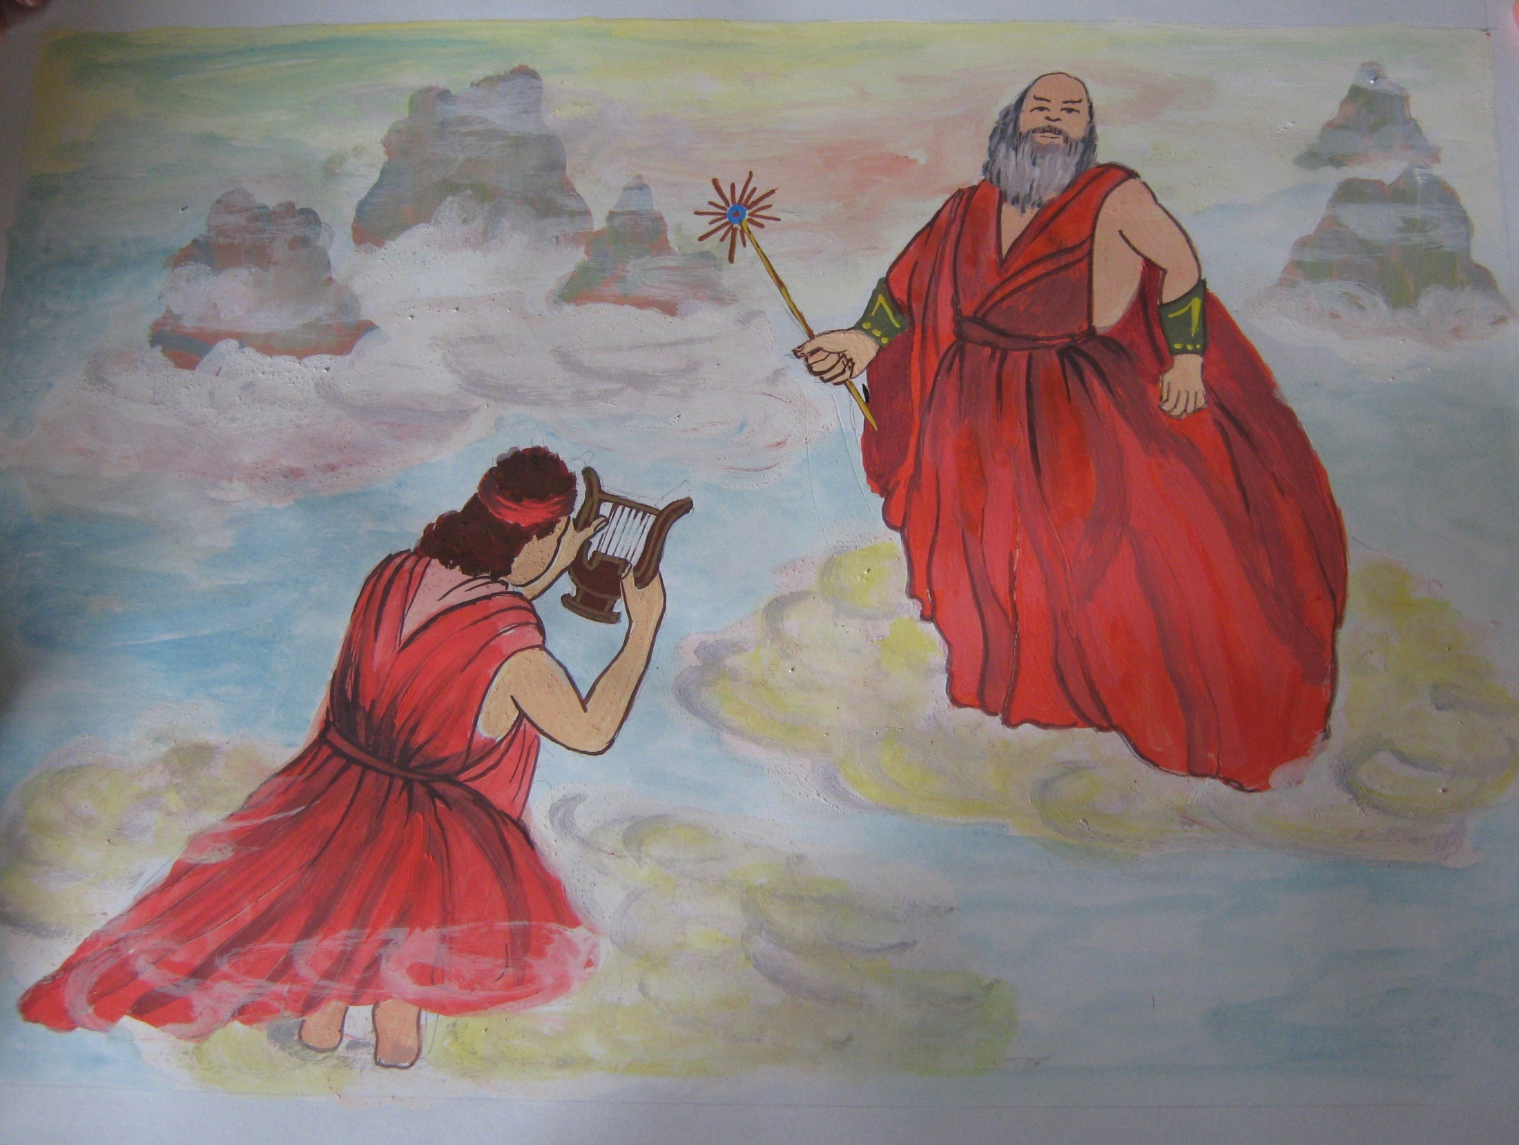

Slide 12
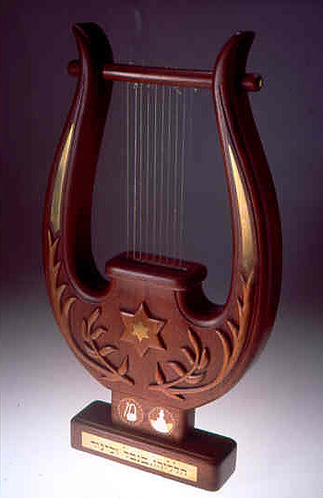

Slide 13

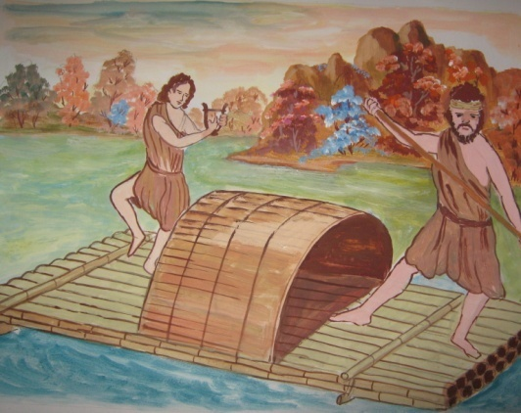


THẢO LUẬN NHÓM
Câu 1: Tiếng đàn của chàng Oóc–phê hay như thế nào?
Câu 2: Nhờ đâu mà Oóc-phê đã cảm hóa được lão lái đò?
Câu 3: Sau khi nghe tiếng đàn Lia của chàng Oóc-phê, tâm trạng của Diêm Vương ra sao và ông đã làm gì?
Câu 4: Vì sao lão lái đò không muốn chàng Oóc-phê cùng chết với vợ?

Slide 14

Câu 1: Tiếng đàn của chàng Oóc–phê hay như thế nào?

Slide 15

Câu 2: Nhờ đâu mà Oóc-phê đã cảm hóa được lão lái đò?

Slide 16

Câu 3: Sau khi nghe tiếng đàn Lia của chàng Oóc-phê, tâm trạng của Diêm Vương ra sao và ông đã làm gì?

Slide 17
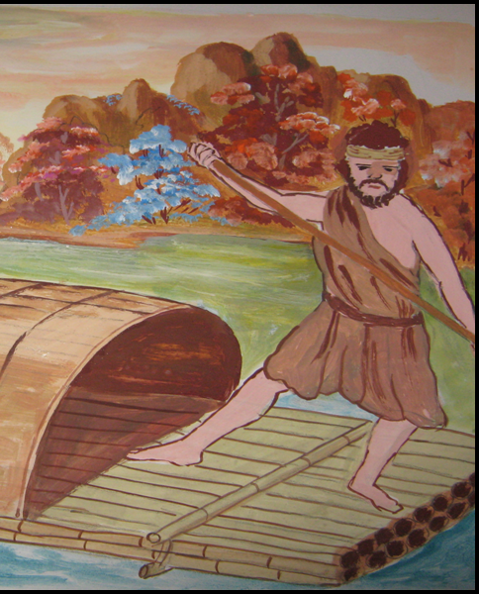
Câu 4: Vì sao lão lái đò không muốn chàng Oóc-phê cùng chết với vợ?

Slide 18




NHÂN VẬT: Chàng Oóc-phê; Nàng Ơ-ri-đi-xơ; Lão lái đò Ca-rông; Diêm Vương; Thần A-pô-lông.

Slide 19


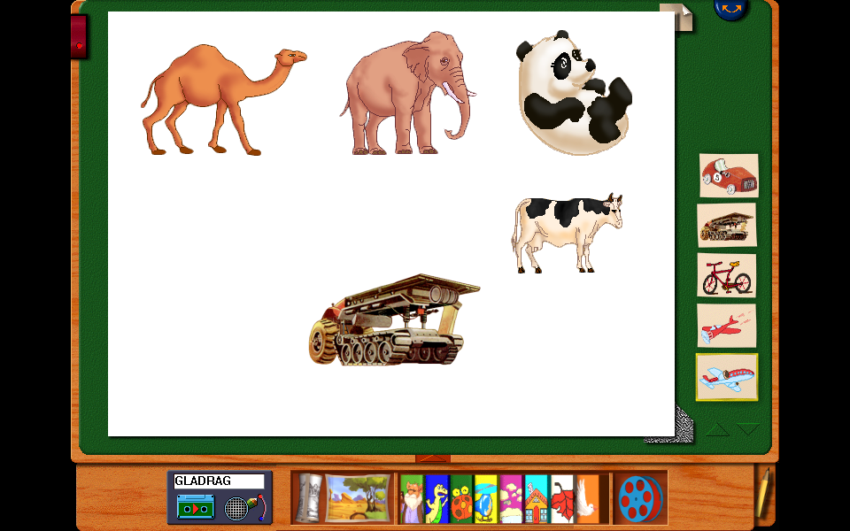
THƯ GIÃN

Slide 20

Nghe nhạc

Slide 21
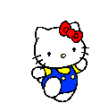
Trò chơi

Slide 22
Âm nhạc giúp ích gì cho đời sống con người?

Slide 23

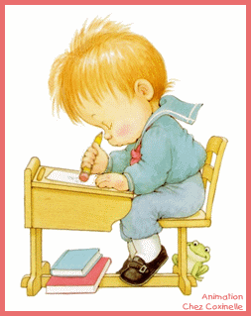

-Nhớ lại câu chuyện Chàng Oóc-phê và cây đàn Lia và kể cho bạn nghe.
-Ôn lại 2 bài hát: Chị Ong Nâu và em bé, Tiếng hát bạn bè mình.
-Ôn tập các nốt nhạc.

